Slide 1



АЛЬФА КОНФА
23 октября
Геленджик
2023

Slide 2
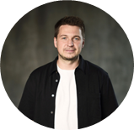
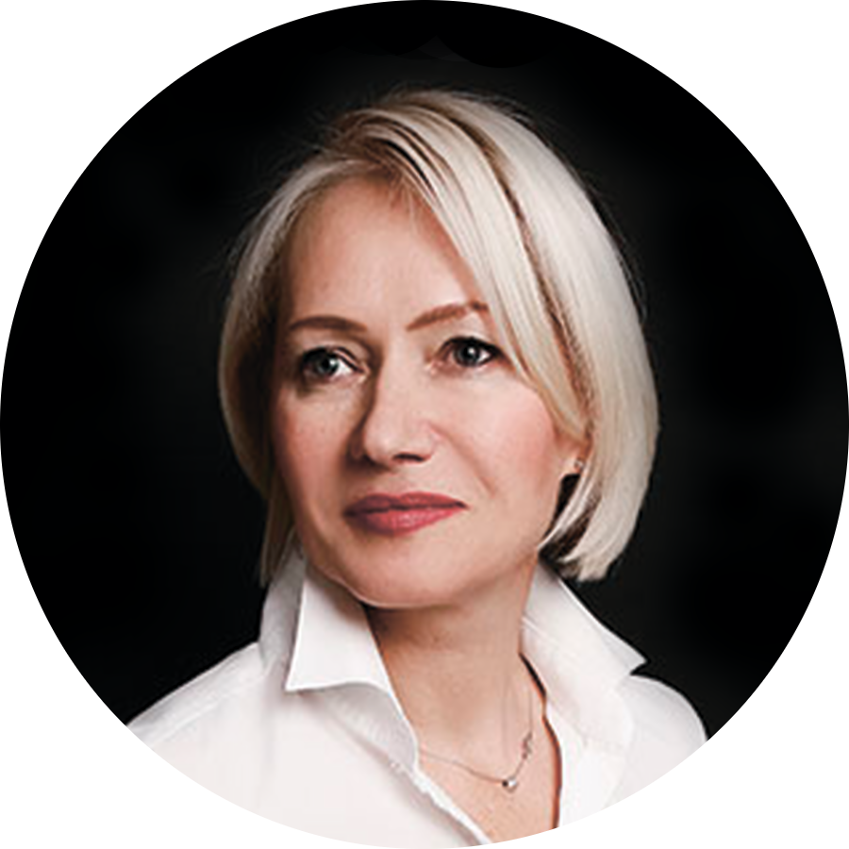
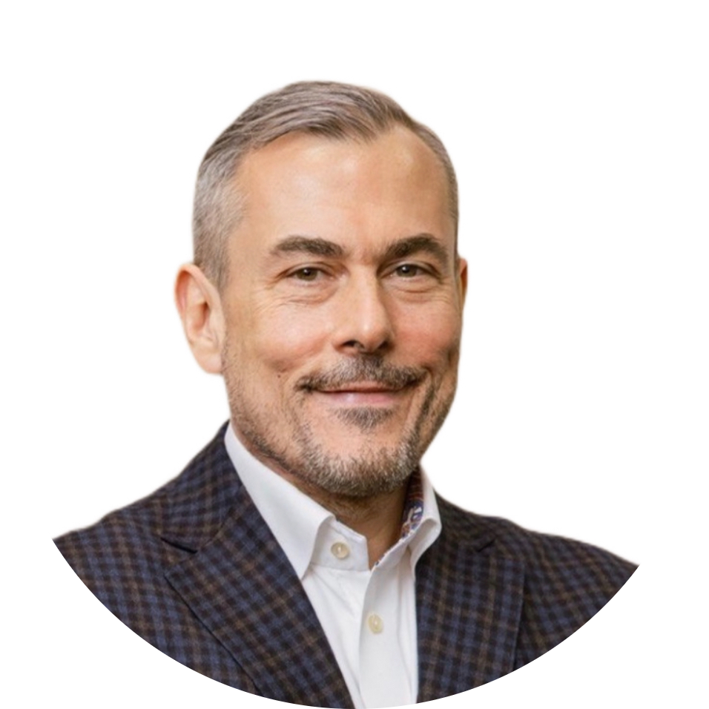
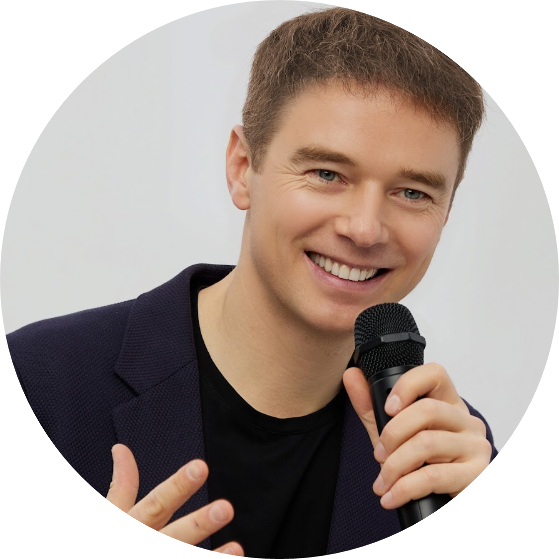
Ценности бизнеса
Тайминг | Тема | Спикер
12:20 - 13:30 | Бизнес чемпионов. Социальный капитал как основа больших достижений | Кирилл Фомичев Основатель маркетинговой группы компаний “Точно”, сооснователь бренда одежды Studio 29, венчурный инвестор
13:30 - 14:30 | Современные команды. Главные принципы коммуникации для достижения больших целей | Владислава Друтько Бизнес-тренер, нейропсихолог, преподаватель Moscow Business School, эксперт в области управления персоналом
14:30 - 15:30 | Обед
15:30 - 16:40 | От инсайтов к результатам: нейромаркетинг для реального бизнеса | Дмитрий Сендеров Директор группы STRONG Автор более 700 рекламных стратегий и 7 книг
16:40 - 17:50 | Тренды продаж: как усилиться лидеру и команде | Владимир Якуба Бизнес-тренер

